Slide 1







GIÁO ÁN
Lĩnh vực phát triển nhận thức
Đề tài: Trẻ nhận biết một và nhiều
Lứa tuổi: 3 _4 tuổi

Slide 2

Mục đích - yêu cầu:
Trẻ nhận biết 1 và nhiều
* Chuẩn bị:
- Hình ảnh con gà và một số động vật khác.
- Bóng
- Lô tô hình con vật
.

Slide 3
* Tiến hành:
Hoạt động 1: Trẻ nhận biết một và nhiều
Cô có 2 quả bóng, một quả có một chấm tròn và một quả có nhiều chấm tròn.
Khi cô nói bạn nào có quả bóng một chấm thì bận đó giơ lên và cô nói bạn nào có quả bóng nhiều chấm tròn thì bạn nào có sẽ giơ lên.
Các con chơi rất giỏi. Bây giờ cô có thêm một món quà nữa muốn giới thiệu với các con,trước khi cô cho các bạn xem thì các bạn hãy cất bóng vào hộp cho cô nha. Bây giờ các con chú ý nhìn lên màn hình.
Cô cho các bé xem hình và trò chuyện với trẻ.
Hoạt động 2: Trò chơi luyện tập : Ai nhanh hơn
Cho trẻ chia làm 4 nhóm.
Cách chơi :mỗi đội có một rổ nhiều hình con vật.
Nhóm 1 và 2 : Trẻ tìm hình và dán lên theo số lượng một và nhiều.
Nhóm 3 : trẻ sẽ nối hình ảnh tới chấm tròn theo số lượng một và nhiều
Nhóm 4 : Trẻ sẽ khoanh tròn màu vàng cho hình ảnh số lượng một và khoanh tròn màu đỏ cho hình ảnh có số lượng nhiều
Cô quan sát và sửa bài tập cho trẻ.
Luật chơi : đội nào nhanh hơn và làm đúng sẽ thắng.

Slide 4
1.Ổn định tổ chức, gây hứng thú:
Chơi trò chơi nhỏ

Slide 5

*Nhận biết nhóm có số lượng
1 và nhiều

Slide 6


Hoạt động 1: Trẻ nhận biết một và nhiều
Cô có 2 quả bóng, một quả có một chấm tròn và một quả có nhiều chấm tròn.
Khi cô nói bạn nào có quả bóng một chấm thì bận đó giơ lên và cô nói bạn nào có quả bóng nhiều chấm tròn thì bạn nào có sẽ giơ lên.
Các con chơi rất giỏi. Bây giờ cô có thêm một món quà nữa muốn giới thiệu với các con,trước khi cô cho các bạn xem thì các bạn hãy cất bóng vào hộp cho cô nha. Bây giờ các con chú ý nhìn lên màn hình.
Cô cho các bé xem hình và trò chuyện với trẻ.

Slide 7
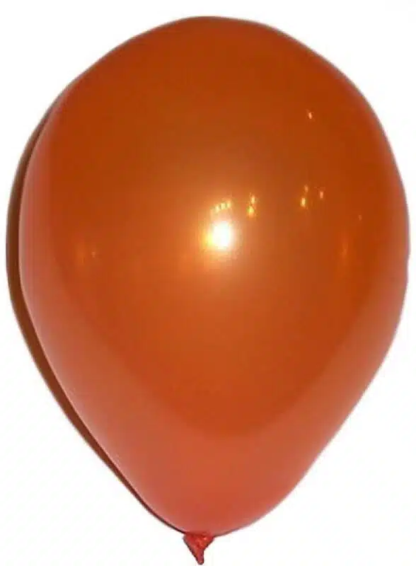


Slide 8
Hoạt động 2: Trò chơi luyện tập : Ai nhanh hơn
Cho trẻ chia làm 4 nhóm.
Cách chơi :mỗi đội có một rổ nhiều hình con vật.
Nhóm 1 và 2 : Trẻ tìm hình và dán lên theo số lượng một và nhiều.
Nhóm 3 : trẻ sẽ nối hình ảnh tới chấm tròn theo số lượng một và nhiều
Nhóm 4 : Trẻ sẽ khoanh tròn màu vàng cho hình ảnh số lượng một và khoanh tròn màu đỏ cho hình ảnh có số lượng nhiều
Cô quan sát và sửa bài tập cho trẻ.
Luật chơi : đội nào nhanh hơn và làm đúng sẽ thắng.

Slide 9
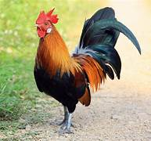
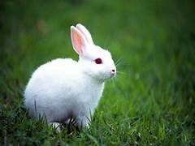
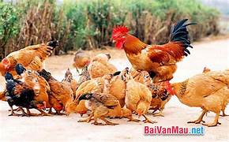
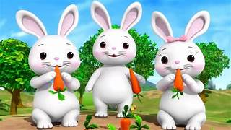

Slide 10
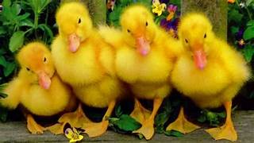
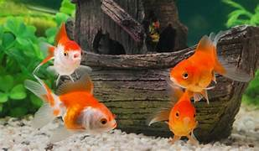
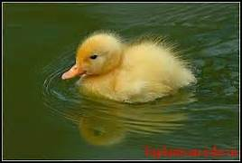
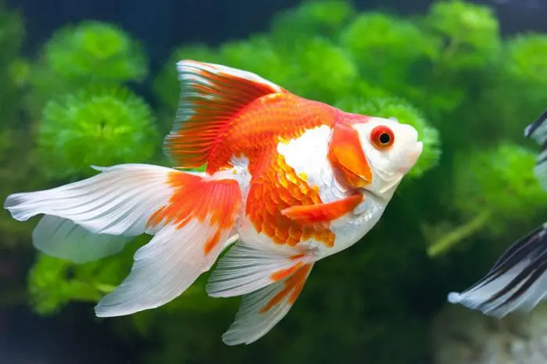


Slide 11



Slide 12
3.Kết thúc:
Cô nhận xét giờ học.

